Slide 1
Українська мова
2 клас.
Розділ 1. Звуки. Букви. Склади. Наголос.
Урок 21
Поділяю слова на склади для переносу

Slide 2
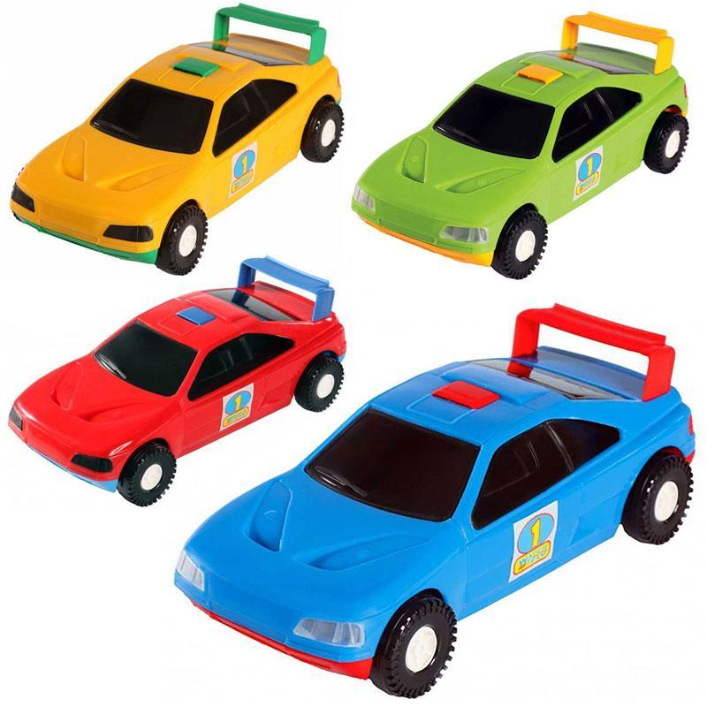
Емоційне налаштування
Увага
Відпочинок наш кінчається,
А робота починається.
Старанно будемо ми працювати, Читати, писати та відповідати.
Працездатність
Фантазія
Старанність
Поміркуй, яка машинка допоможе тобі поповнити скарбничку знань і вмінь на уроці?
Старанність

Slide 3
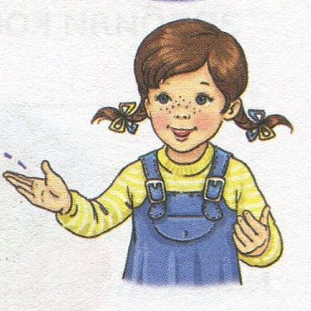
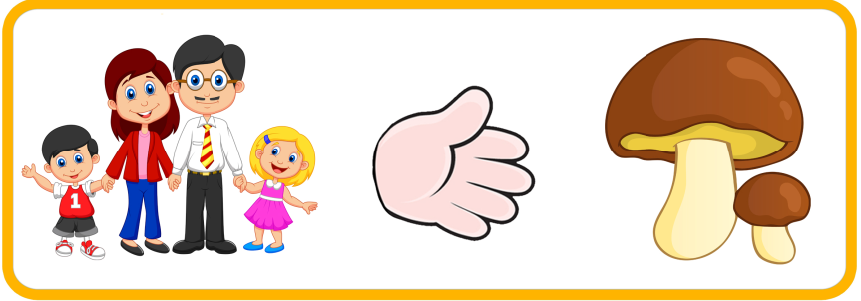
Гра «Так чи ні?»
Чи правильно визначено кількість складів у словах? Якщо ні, виправи.
Чи правильно поставлено наголос у словах? Якщо ні, виправи.
уроки — 2 скл.;
зошит — 3 скл.;
читаю — 4 скл.
Читання, завдання, запитання, помилка, помилки, новий
3
2
3
Склади речення за мнемокартками
Сім’я йде до осіннього лісу.
Вони збиратимуть гриби.

Slide 4
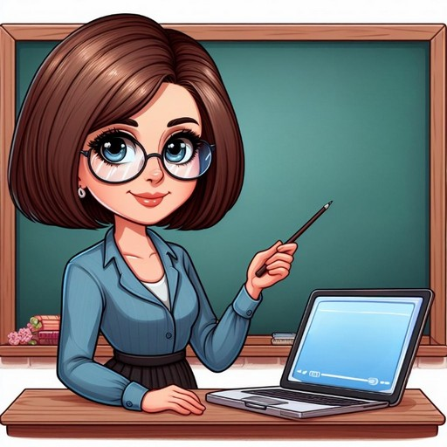
Повідомлення теми уроку
Сьогодні на уроці української мови ми вчитимемось ділити слова на склади для переносу, переносити слова зі збі­гом приголосних звуків. Будемо складати і записувати речення за поданими запитаннями.

Slide 5
Читалочка радить тобі прочитати
текст Остапа Вишні.
Одного вечора ліг Василько і взяв книж -ку перед сном почитати. Він не знав, що ле-жачи книжку читати не можна. Бо псується зір і книжка.
Лежав Василько, читав і скоро задрімав. А книжка впала. Сторінки на ній дуже по -жмакались.
Слова з рядка в рядок переносимо по складах.
Як ти думаєш, чому Читалочка вибрала саме цей текст?
Проведи дослідження!
Знайди в тексті слова, поділені рисочками на частини.
Поясни, для чого їх поділили.
Зроби висновок, що треба зробити, щоб перенести частину слова в інший рядок. Перевір себе за правилом.
Підручник.
Сторінка
32

Slide 6
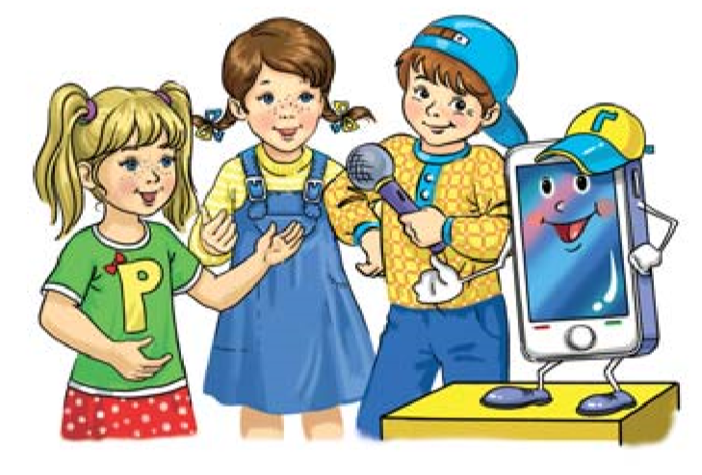
Послухай текст про пригоду Щебетунчика
Щебетунчик не знав, як правильно перенести слово листок. Родзинка й Читалочка вирішили йому допомогти.
Переносити треба так: ли-сток, - сказала Родзинка.
Ні! Перенось так: лис-ток, - заперечила Читалочка.
Щебетунчик розгубився: - Кого слухати?
До друзів підійшов Ґаджик.
Дівчатка, ви обидві сказали правильно. Це слово можна переносити по-різному.
Слова зі збігом приголосних можна переносити по-різному.
Наприклад: дві-рник і двір-ник.
Підручник.
Сторінка
32

Slide 7
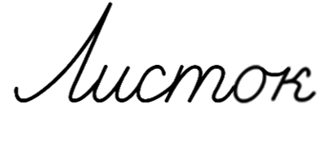
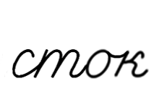
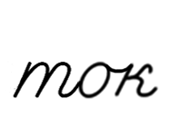
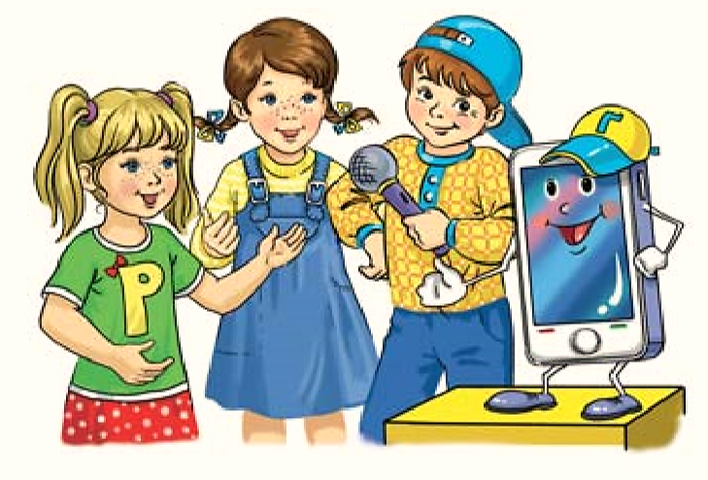
Запиши слово ЛИСТОК
Поділи його для переносу різними способами.
Листок – ли-сток, лис-ток.
Підручник.
Сторінка
33

Slide 8
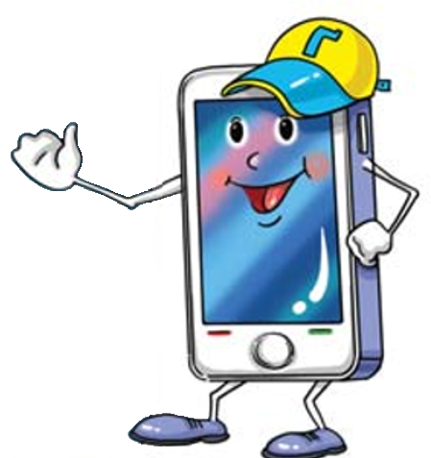
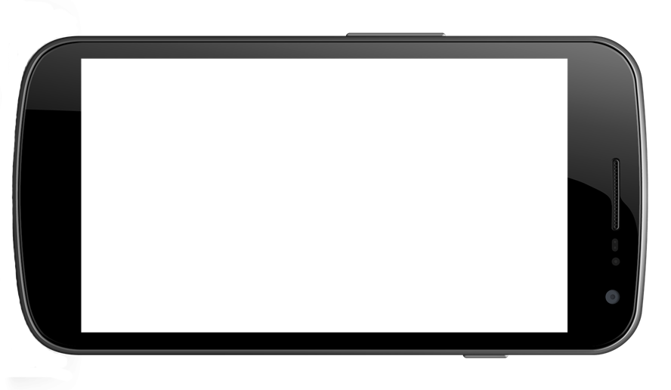
Прочитай, як Ґаджик поділив для переносу слова.
ПРИ - ГОДА
ПРИГО – ДА
ЧИ - ТАЄ
УРО - КИ
Під час переносу не можна відривати від слова склад з однієї букви.
Проведи дослідження!
Визнач, скільки складів у кожному слові.
Скількома способами Ґаджик пропонує перенести перше слово?
Скількома способами пропонує перенести інші слова?
Які склади Ґаджик не відривав від слова?
Прочитай і запам'ятай правило, яким він скористався.
Підручник.
Сторінка
33

Slide 9
У парку Родзинка побачила оголошення. Прочитай його.
Оголошення
У суботу на лавці в парку я за-
був книжку про динозаврів. Хто за-брав її, прошу зателефонувати на но-мер 068-838-65-32.
Андрій
Оголошення
У суботу на лавці в парку я забу-
в книжку про динозаврів. Хто забр-
ав її, прошу зателефонувати на ном-
ер 068-838-65-32.
Андрій
Про що ти дізнався (дізналась) з оголошення?
Підручник.
Сторінка
33
Як ти думаєш, чи вміє Андрій переносити слова?

Slide 10
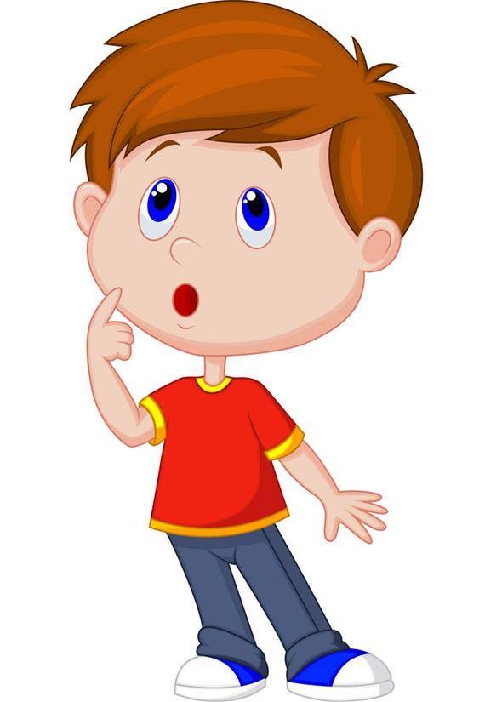
Випиши слова, які Андрій переніс неправильно.
Поділи їх на склади для переносу.
Забув. Забрав. Номер.
Підручник.
Сторінка
33

Slide 11
Рухлива вправа

Slide 12
Запиши відповіді на запитання Щебетунчика
1. Чи любиш ти читати книжки?
2. Які книжки тобі подобаються?
3. Де ти береш книжки для читання?
Підручник.
Сторінка
33

Slide 13
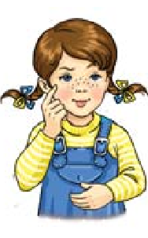
Додаткове завдання
Допоможи Читалочці поділити подані слова для переносу різними способами.
Казка. Історія. Малюнки. Подія. Сідає. Яблуко.
Підручник.
Сторінка
33

Slide 14
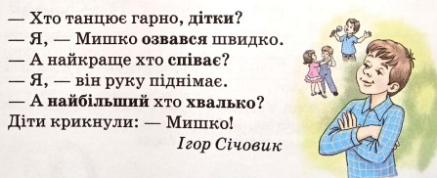
Юрась, Марія, їжак, язик, ягода, подія, змія, солов’ї.
Робота в зошиті
1. Спиши слова, поділяючи їх на склади. Підкресли ті, які не можна переносити.
Ма-рія, яго-да, по-дія, со-ло-в’ї.
2. Підкресли слова, які неправильно поділені для переносу.
3. Прочитай вірш. Виділені слова поділи вертикальними лініями для переносу.
4. Розгадай ребус. Запиши слово-відгадку, поділивши його для переносу.
Сторінка
18
Ягоди

Slide 15
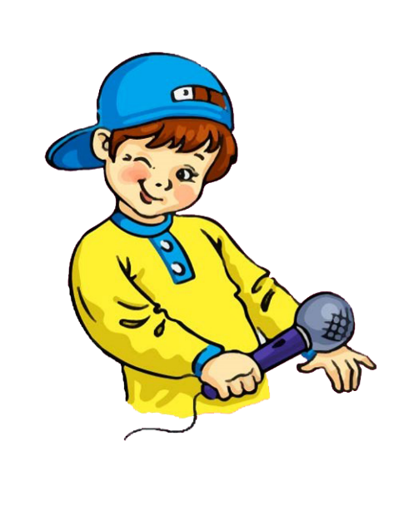
Вправа «Мікрофон»
Як переносимо слова з рядка в рядок?
Що не можна робити при переносі слів з рядка в рядок?
Поділи на склади для переносу свої ім’я, прізвище.

Slide 16
Рефлексія
Увага
Працездатність
Фантазія
Старанність
Вибери, яка машинка допомогла тобі поповнити копилку знань і вмінь
Старанність

